Slide 1
TMA JDE
Stratégie & Eléments Clés
27 Mai 2021

Slide 2
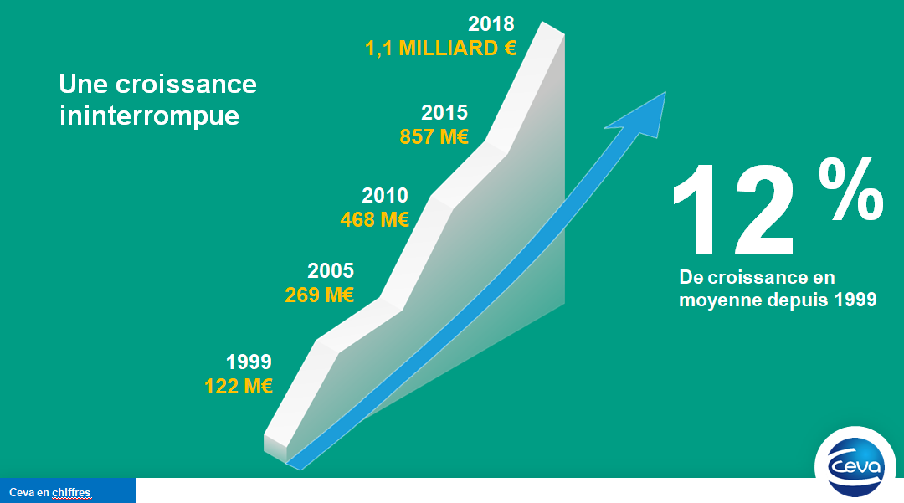
SOME JDE CONTEXT ELEMENTS AT CEVA
JDE Instances WW
JDE USERS WW
51
2020
39
2018
46
2019
1842
2019
2007
2020
INCIDENTS
TEAMS
214
01/2020
82
01/2020
2784
2020
BACKLOG
AGING 3M+
INCOMING
13 FTE WW Support team in 2019
5 FTE Project Manager in 2019

Slide 3
TMA JDE - WHY ? BACK TO THE ORIGIN...
Continuité Services
Définition & Mise en Oeuvre des KPIs
Pilotage des Activités par les KPIs
Réduction Backlog / Ancienneté Incidents
-> Améliorer la Satisfaction de nos Clients internes
-> Accompagner et Supporter la Croissance du Groupe
46...51 Affiliates
+9%
-> Capacité à adresser des Projets, tout en améliorant la Qualité
Projets Stratégiques
Formalisation de la Documentation
-> Réduire globalement les Coûts de Fonctionnement
Gagner en efficacité
Professionnalisation, Industrialisation
-> Développer l’Amélioration Continue
Gestion des Problèmes
Support Level 1
Identification, Formalisation, Procédures
-> Ancrer la mise en oeuvre de la Stratégie de Support
Run Manager
Platforms
Corp. Support
Notes:
Satisfaction clients internes : Continuité de Services => maîtrise du turnover
Croissance du Groupe : évolutivité => augmentation du périmètre fonctionnel (nouveaux projets/fonctionnalités) // flexibilité à la hausse (clôture mensuelle/annuelle) comme à la baisse (situation covid)
Capacité à adresser les projets : libérer les CP internes pour accompagner le business sur les projets stratégiques du groupe // Améliorer la qualité : formalisation du trx de compétences lors des Move2Run
Réduire coûts de fonctionnement
Amélioration Continue
Stratégie de Support : mise en place plateforme régionale (couverture L1) // Corp (couverture L2 & L3) // Création Rôle Run Manager

Slide 4
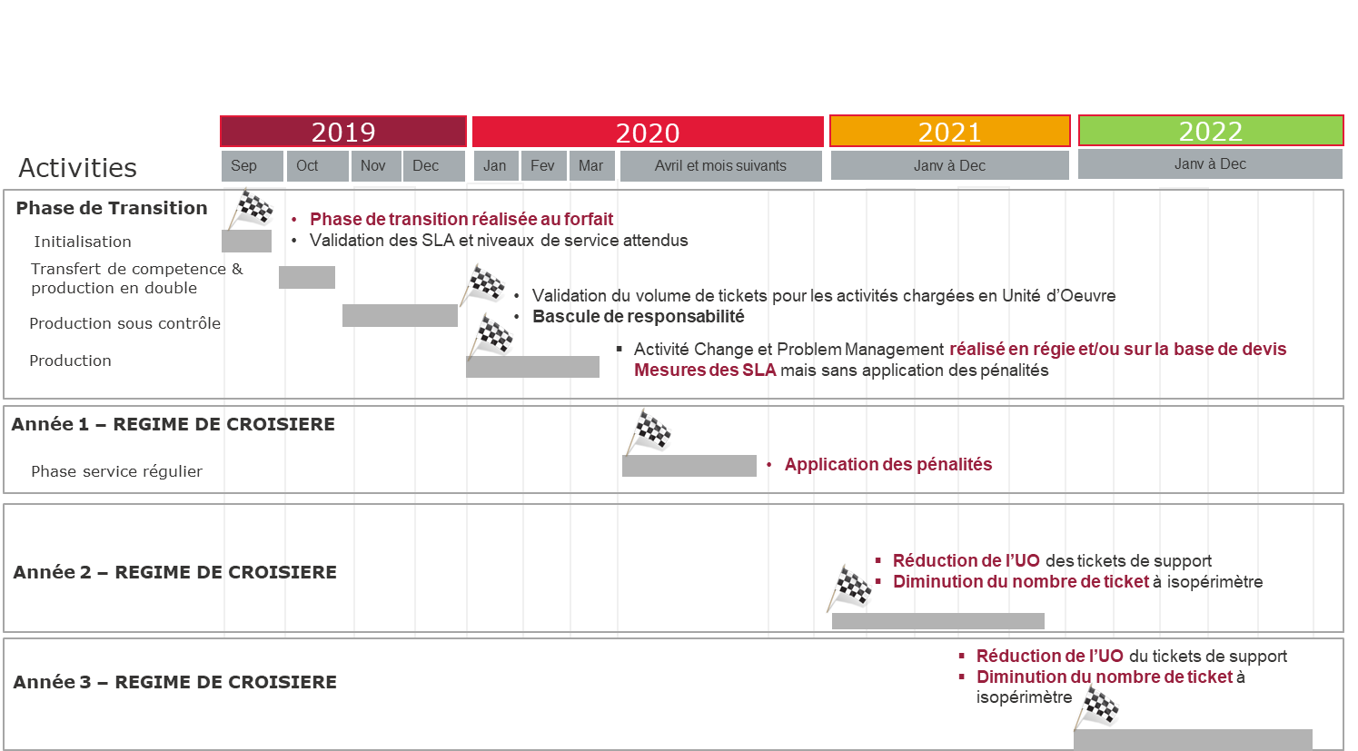
TMA JDE - MISE EN OEUVRE

Slide 5
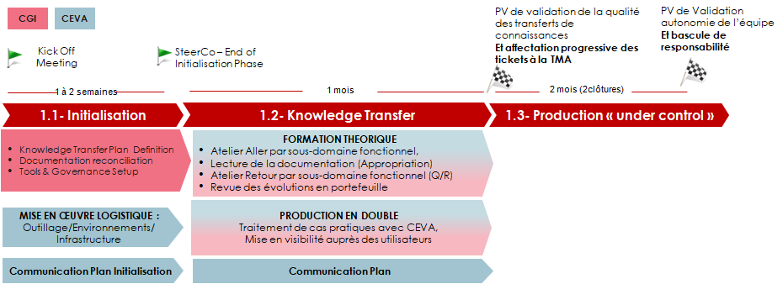
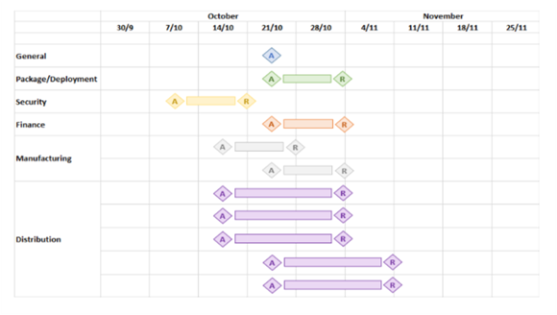
TMA JDE - FOCUS PHASE RAMP UP

Slide 6
Activités
TMA JDE – PÉRIMÈTRE
Couverture fonctionnelle
Support N1
Production
Achat
Planification
Logistique
Supply Chain
Gestion Commerciale
Traçabilité
Finance & Comptabilité
Support
Support N2/N3
Problem Management
Change Management
Projets
Dev & Package delivery
Projets divers
‹#›

Slide 7
TMA JDE – PROBLEM MANAGEMENT
Revue mensuelle
Création d’un problème
Mise en place solution
Analyses croisées par categories de resolution, domaines fonctionnels, pays
02
04
Implémentation de la solution dans le process change management
Validation avec Ceva du problème et priorisation
Regroupement
Recherche root cause
01
Detection des recurrences, et du volume de ticket concerné
03
Analyse approfondie et conception d’une solution durable
05

Slide 8
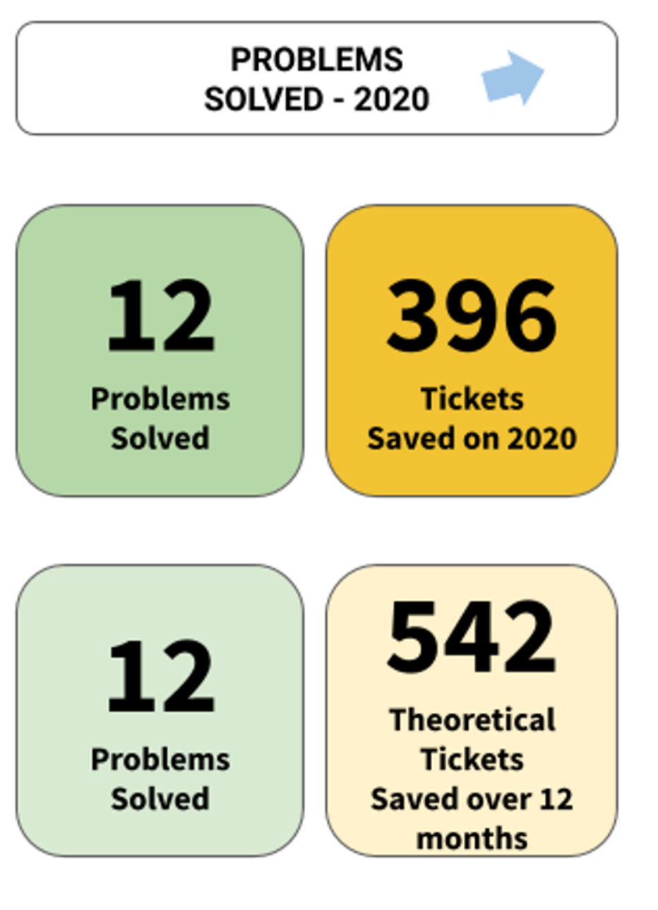
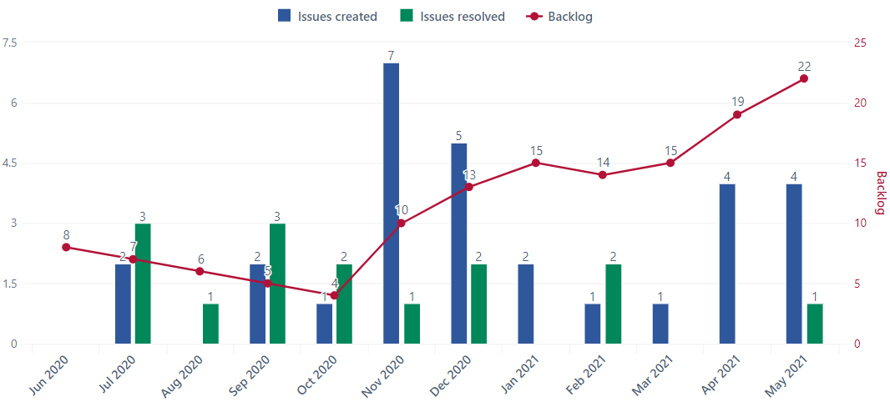
Problem backlog
TMA JDE - RÉSULTATS OBTENUS (1/2)
Impact sur incidents

Slide 9
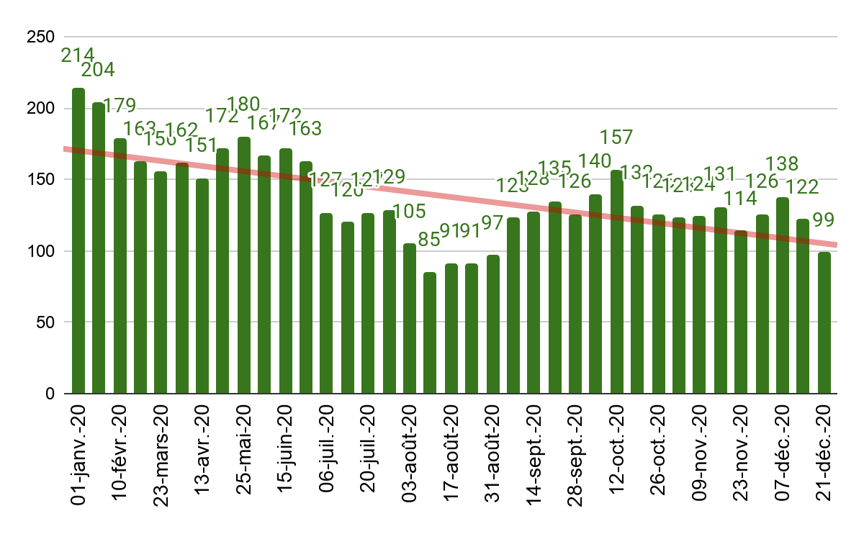
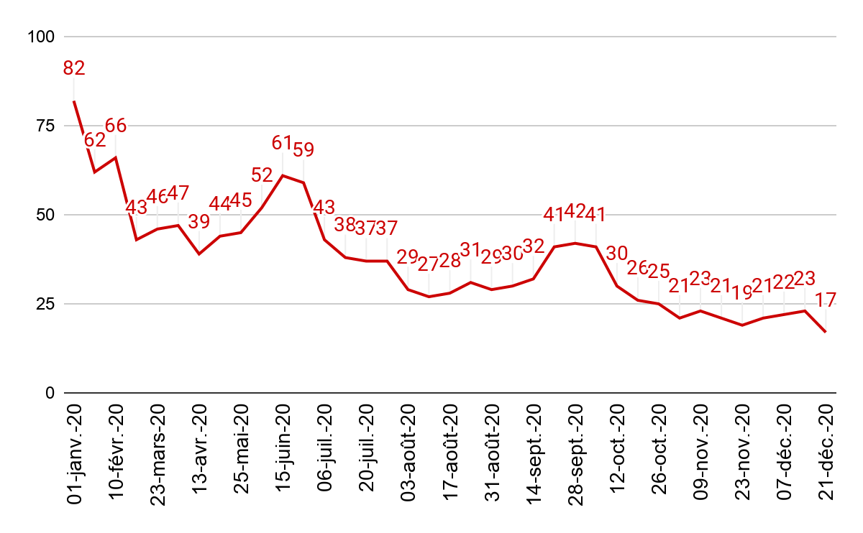
TMA JDE - RÉSULTATS OBTENUS (2/2)
INCIDENTS BACKLOG - 2020 TREND
INCIDENTS AGING - 3M+ - 2020 TREND

Slide 10
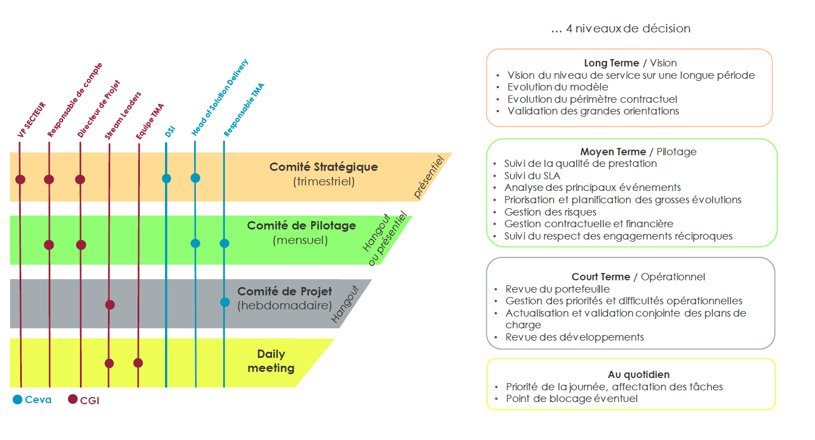
Modèle initial
TMA JDE - GOUVERNANCE
Modèle enrichi et adapté
Comité hebdo change
Planification
Revue des engagements
Affectation des sujets
Comité hebdo problem
Revue des sujets
Priorisation
Impact sur le support

Slide 11
TMA JDE - FINANCIAL FIGURES
2019 WW JDE Support Teams
2020 Costs
100
2020 WW JDE Support Teams
2020 Costs
94
13
7.5
2021 Costs
110
2021 Costs
100
2019 WW JDE Projects Teams
2020 WW JDE Projects Teams
2022 Costs
121
2022 Costs
103
5
8
ROI from Year 1
Additional Resources (~3FTE) available on Projects (Added Value)
Saving done on HR Costs for subsidiaries (~3FTE)
AMS Ramp up depreciation
Tight Monitoring & Steering

Slide 12
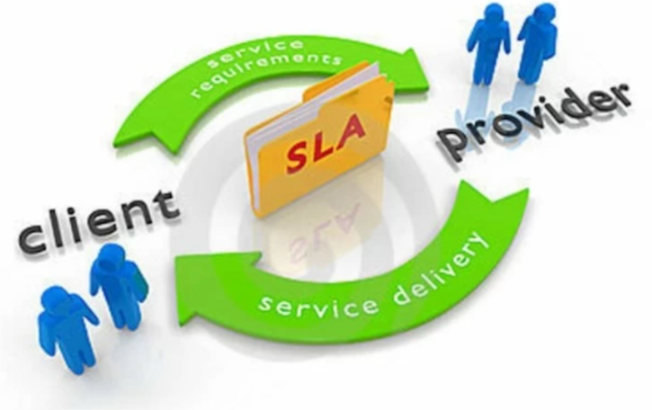
TMA JDE - NEXT STEPS
Year 1
Industrialisation des processus
Définition & Mise en place des Indicateurs (KPI)
Pilotage de la prestation par les KPI
Year 2
Définition & Mise en place des Niveaux de Services (SLA)
Pilotage par les SLA
Mise en oeuvre Centre de Services
Mise en place Catalogue de Services
Notes:
Temps de prise en compte / temps de résolution par criticité

Slide 13
TMA JDE - SUCCÈS & RISQUES
Succès
Limiter les Risques
Satisfaction Clients
Souplesse contractuelle à la hausse comme à la baisse
Amélioration Continue
Gestion de projets
Réduction des coûts de fonctionnement
Sécuriser Ramp up
Sécuriser Compétences TMA sur les premiers mois
Flexibilité (Périmètre)
Adhésion des équipes TMA
Run Manager Ceva
Compétences, Implication Resp. TMA CGI
Notes:
Souplesse contractuelle à la hausse comme à la baisse (coût aux tickets)
Amélioration Continue (Gains) => comment Réduire le nombre de tickets entrants (gains) (Gestion des pb, formalisation level 1)
Flexibilité (limiter les risques) i.e augmentation périmètre
Adhésion des équipes TMA (CGI car recherche d’efficacité dans la gestion des pb et root cause des tickets mais aussi Ceva=dédié sur gestion de projets) limiter risques turnover, sortir du quotidien de la gestion des incidents

Slide 14
TMA JDE - INTERVENANTS
Anne-Sophie DELAVARENNE
Directeur conseil-services Secteur JDE
anne.sophie.delavarenne@cgi.com | cgi.fr
Hedi KRISSANE
Chargé de projet Secteur JDE
hedi.krissane@cgi.com | cgi.fr
Pascal ARNAUD
Responsable ERP
pascal.arnaud@ceva.com

Slide 15
THANK YOU!

